Slide 1
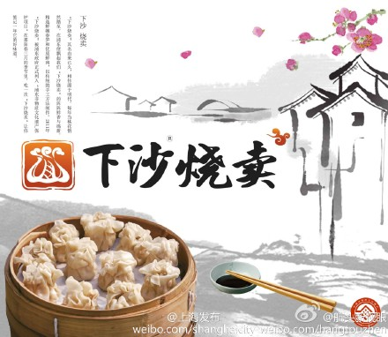
四季烧卖

Slide 2
烧卖文化
烧卖起源
四季烧卖的制作方法
糯米烧卖配方及制作流程
烧卖的营养价值

Slide 3
烧卖文化
烧麦起源于包子，它与包子的区别在于顶部不封口作石榴状。明代称烧麦为纱帽，清代称之为鬼蓬头。清乾隆年间的竹枝词有"烧麦馄钝列满盘"的说法。

Slide 4
烧卖起源
关于烧卖的起源说法不一，目前的主流观点有两个
（1）起源于明末清初的山西大同
（2）起源在清朝的归化城（呼和浩特回民区和玉泉区）

Slide 5
四季烧卖的制作方法
四季烧卖是泰州历史悠久的传统名点，一年四季，品种各不相同，风味各具特色，故有此称，此点用料考究，制作精细，油润鲜美，应季性强，为点心之上品。现分四季介绍如下：
（一）春季：荠菜烧卖
（二）夏季：冬瓜烧卖
（三）秋季：茼蒿烧卖
（四）冬季：萝卜丝蟹肉烧卖

Slide 6
四季烧卖的制作方法
（一）春季：荠菜烧卖
原料配方(制200只) ：中筋粉1.25千克、 猪肉750克 净冬笋250克、 荠菜1.5千克、生肉皮125克、湿淀粉250克、鲜虾仁125克 、虾籽5克、酱油125克、绵白糖125克 、精盐15克、姜末15克、香葱末15克 白胡椒粉1克、熟猪油500克
产品特点：馅心翠绿，笋嫩虾绿，品一口油润鲜美，野菜飘香

Slide 7
四季烧卖的制作方法
（二）夏季：冬瓜烧卖
原料配方(制100只)： 用料与荠菜烧卖基本相同，但用冬瓜(1.75公斤)、木耳(10克)取代荠菜。
产品特点：皮薄色白，馅心清香

Slide 8
四季烧卖的制作方法
（三）秋季：茼蒿烧卖
原料配方(制100只) ：用料与荠菜烧卖基本相同，但用茼蒿(1.75公斤)取代荠菜。
产品特点：清香鲜嫩。

Slide 9
四季烧卖的制作方法
（四）冬季：萝卜丝蟹肉烧卖
原料配方(制100只) ：用料与荠菜烧卖基本相同，但用红萝卜(1.5公斤)、蟹肉(200克)、菜油(100克)和青蒜(50克)取代荠菜，并减少熟猪油(175克)
产品特点 蟹肉味美，油润鲜嫩。

Slide 10
糯米烧卖的配料
配料
辅料:盐15g、味精5g、糖20g、姜葱料酒老抽生抽等
主料:干糯米500g肉泥200g

Slide 11
糯米烧卖的制作流程
制皮
制馅
蒸制
包制

Slide 12
烧卖的营养价值
烧卖的营养价值根据烧卖馅心原料的不同而不同；要视具体情况而定。

Slide 13
谢谢观赏!
主讲人：李冬梅

